Slide 1
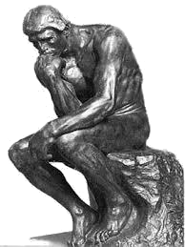

世界遺産巡りの旅
富士山（日本）
ロダン・パソコン・スクール（脳トレクイズ）
写真が5か所変化するので見つけてくださいね！
日本を象徴する国内最高峰の富士山（3776.12ｍ）
正式名はご存じですか？
「富士山ー信仰の対象と芸術の源泉」
世界自然遺産でなく世界文化遺産として2013年登録。
クリックして問題へ進んでください。

Slide 2
１
２
３

Slide 3
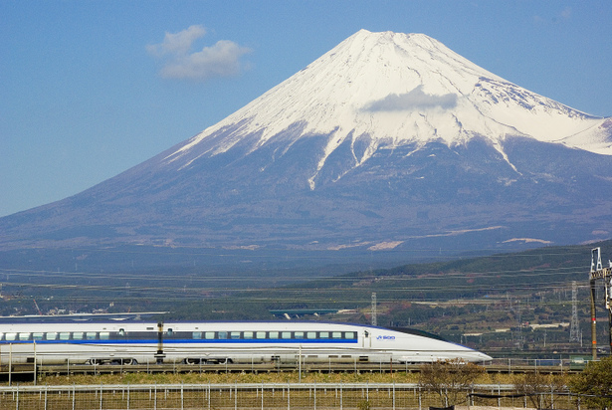




5つの変化はわかりましたか？
クリックすると次の画面に進みます

Slide 4
終 わ り
富士山の観光はいかがでしたか？
ロダン・パソコン・スクール
現れた変化は5つです、全部わかりましたか？
分からなかった人は分かるまでチャレンジしてね！！
再チャレンジはＥＳＣキーを押してください
次いで「スライドショー」「最初から」をクリックしてください。

